Slide 1


ИСПОЛЬЗОВАНИЕ ПОБОЧНЫХ ПРОДУКТОВ ЖИВОТНОВОДСТВА В СООТВЕТСТВИИ С ТРЕБОВАНИЯМИ СОВРЕМЕННОГО ЗАКОНОДАТЕЛЬСТВА: ПРОЕКТИРОВАНИЕ ПЛОЩАДОК ДЛЯ КОМПОСТИРОВАНИЯ НАВОЗА ИЛИ ПОМЕТА, РАЗРАБОТКА ТЕХНОЛОГИЧЕСКИХ РЕГЛАМЕНТОВ И ТЕХНИЧЕСКИХ УСЛОВИЙ
Федеральное государственное бюджетное учреждение «Центр агрохимической службы «Иркутский»

Slide 2

С 1 марта 2023 года вступил в силу Федеральный закон от 14.07.2022 № 248-ФЗ «О побочных продуктах животноводства и о внесении изменений в отдельные законодательные акты Российской Федерации».
Целью настоящего Федерального закона является оформление документации на побочные продукты животноводства и разработка технологии переработки, предотвращающей загрязнение патогенной микрофлорой почвы, грунтовых и поверхностных вод.
1

Slide 3
В рамках Федерального закона от 14.07.2022 № 248-ФЗ «О побочных продуктах животноводства и о внесении изменений в отдельные законодательные акты Российской Федерации» в 2022 году были приняты следующие подзаконные нормативные правовые акты:
1. Постановление Правительства РФ от 31.10.2022 N 1940 «Об утверждении требований к обращению побочных продуктов животноводства»
2. Приказ Минсельхоза России от 07.10.2022 N 671 «Об утверждении порядка, сроков и формы направления уведомления об отнесении веществ, образуемых при содержании сельскохозяйственных животных, к побочным продуктам животноводства»
3. Распоряжение Правительства РФ от 31.10.2022 N 3256-р «Об утверждении перечня нарушений требований к обращению побочных продуктов животноводства, в результате которых побочные продукты животноводства признаются отходами»
2

Slide 4
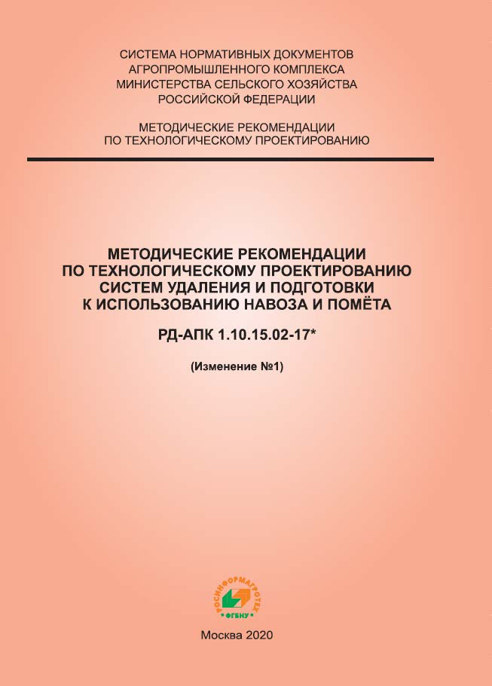
3

Slide 5
ПАТОГЕННОСТЬ НАВОЗА (ПОМЕТА)
сапрофитные (не болезнетворные)
Микроорганизмы вторичных продуктов животноводства:
патогенные (болезнетворные)
!!! В случае применения навоза без предварительной обработки патогенные микроорганизмы могут представлять опасность, вызывая различные заболевания
Заболевания:
вирусные
бактериальные
грибковые
протозойные инфекционные болезни
4

Slide 6
НАВОЗ – ВАЖНЕЙШЕЕ ОРГАНИЧЕСКОЕ УДОБРЕНИЕ
1. Обогащает почву питательными элементами и углекислым газом
2. Улучшает физико-химические свойства почв
3. Повышает ёмкость поглощения и буферность почв
4. Улучшает окультуренность почв
5. Повышает урожайность культур и качество сельскохозяйственной продукции
6. Улучшает водный и воздушный режим почвы
5

Slide 7
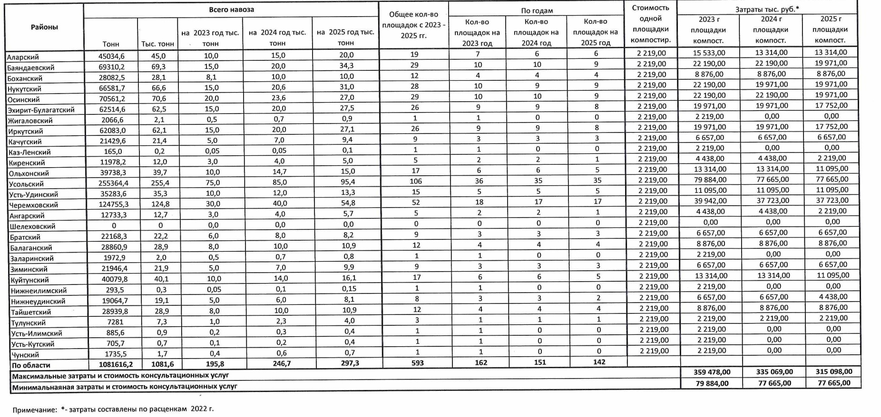
Выход навоза по районам Иркутской области в 2023 году
(статистическая информация)
6

Slide 8
Планируемый срок выполнения работ по подготовке площадок по переработке навоза в органическое удобрение по Иркутской области - 3 года
В среднем одна площадка рассчитывалась на 300 голов КРС
Средний выход навоза с одной головы КРС – 8 тонн в год
Предварительно по Иркутской области потребуется подготовить 593 площадки
7

Slide 9
Средняя стоимость подготовки площадки для компостирования и временного хранения органического удобрения на основе навоза на 300 голов КРС
на глиняном основании
750 000 руб.
на геомембране
2 220 000 руб.
на бетонном основании 6 000 000 руб.
Принимая во внимание большой разброс цен, предлагается рассмотреть возможность финансирования только согласно проектно-сметной документации
8

Slide 10
Обследование и выбор места размещения площадки компостирования навоза включает:
1. Отбор почвенных образцов и дальнейший их анализ на механический состав и агрохимические показатели
2. Измерение расстояний до объектов (ферма, населенный пункт, водные объекты)
3. Фотофиксация
9

Slide 11
Место размещения площадки компостирования должно соответствовать следующим параметрам:
1. грунтовые воды должны залегать глубже 2 метров и место размещения площадки не должно подтапливаться весной
2. площадка должна располагаться на возвышенности не в водоохраной зоне, на расстоянии не менее 60 метров от фермы и не менее 200 метров от скважин
3. площадь площадки определяется в зависимости от вида навоза и его объема. Планируются бурты 5-6 м в основании на всю поперечную длину, расстояние между буртами 2 метра. Срок переработки навоза в теплое время 3 месяца, в холодное время 6 месяцев
4. на случай инфекционных болезней предусматривается хранение зараженного навоза отдельно, при этом площадка огораживается для предотвращения попадания зараженного навоза и воды с места хранения зараженного навоза
5. по внешнему периметру водосборных каналов предусматривается посадка деревьев и кустарника
10

Slide 12
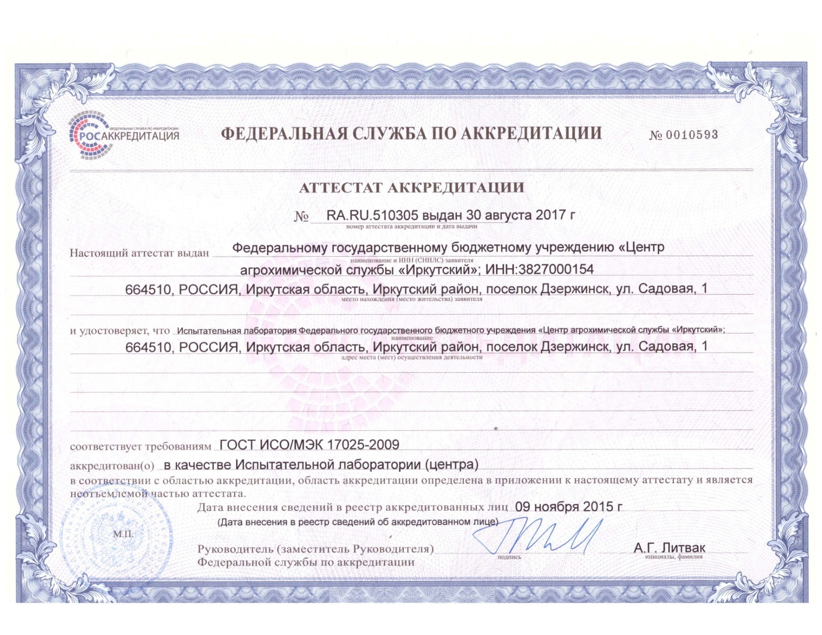
Лаборатория ФГБУ «ЦАС «Иркутский» аккредитована на проведение анализов навоза
11

Slide 13
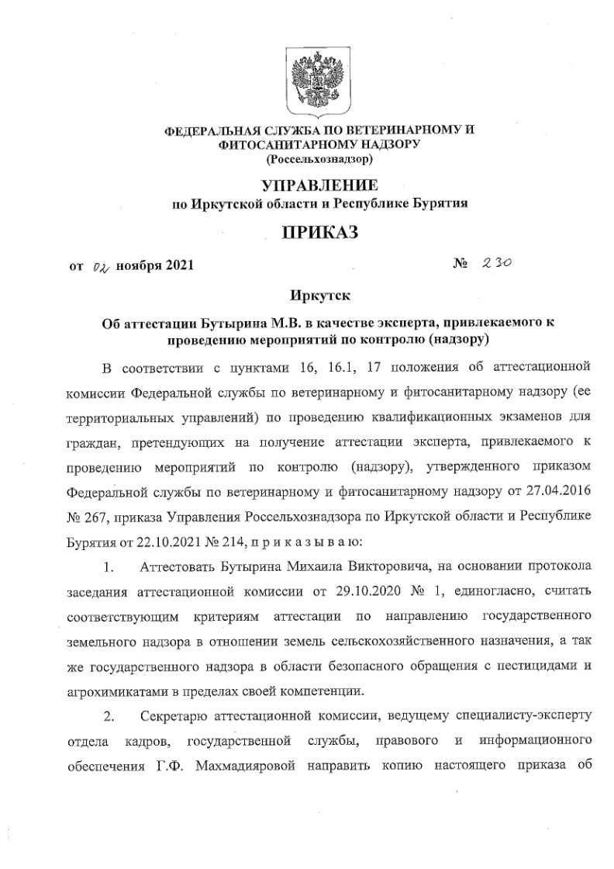
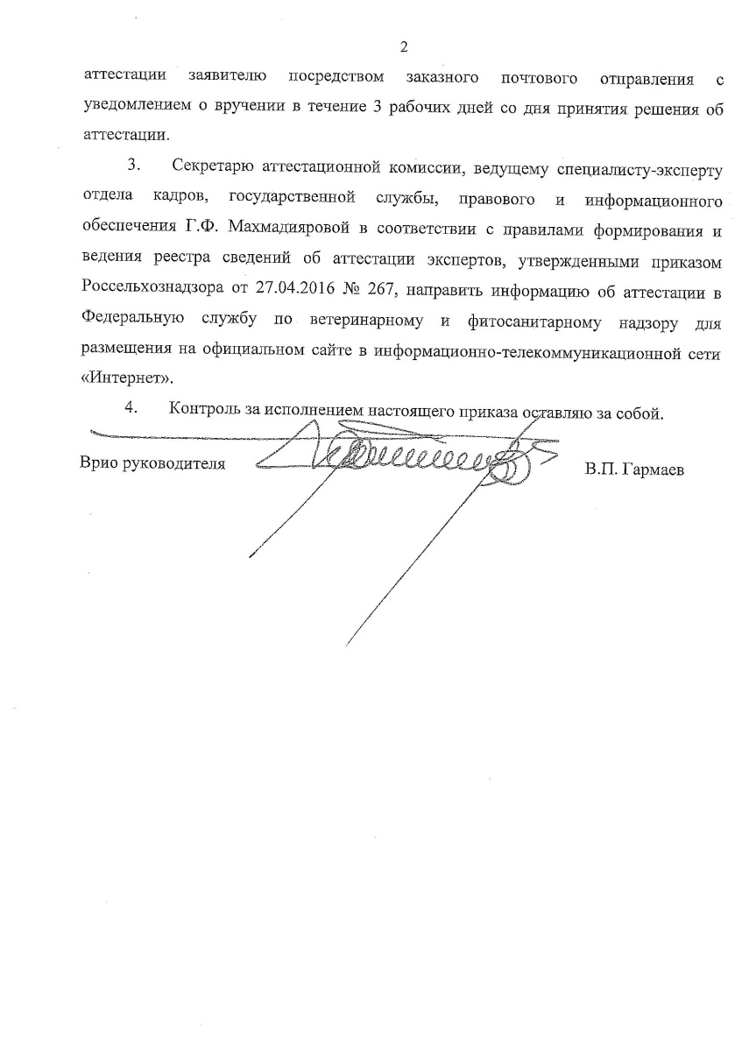
В ФГБУ «ЦАС «Иркутский» имеются эксперты Россельхознадзора
12

Slide 14
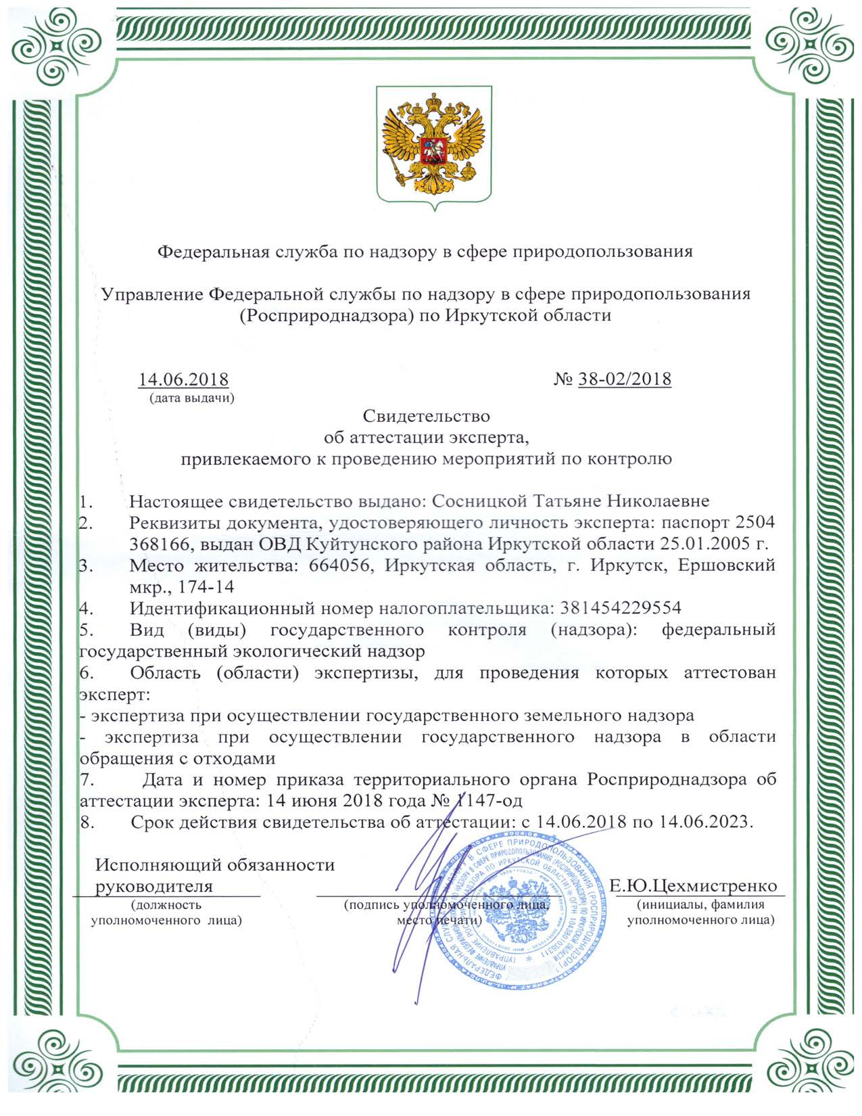
В ФГБУ «ЦАС «Иркутский» имеются эксперты Росприроднадзора
13

Slide 15
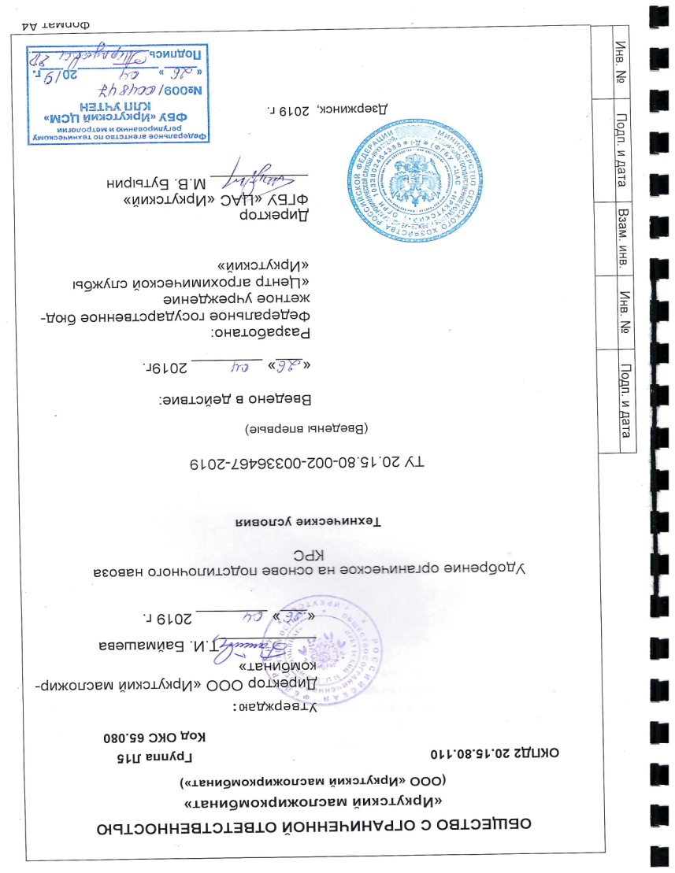
ФГБУ «ЦАС «Иркутский» разрабатывает технические условия на приготовление органических удобрений на основе навоза (помета)
14

Slide 16
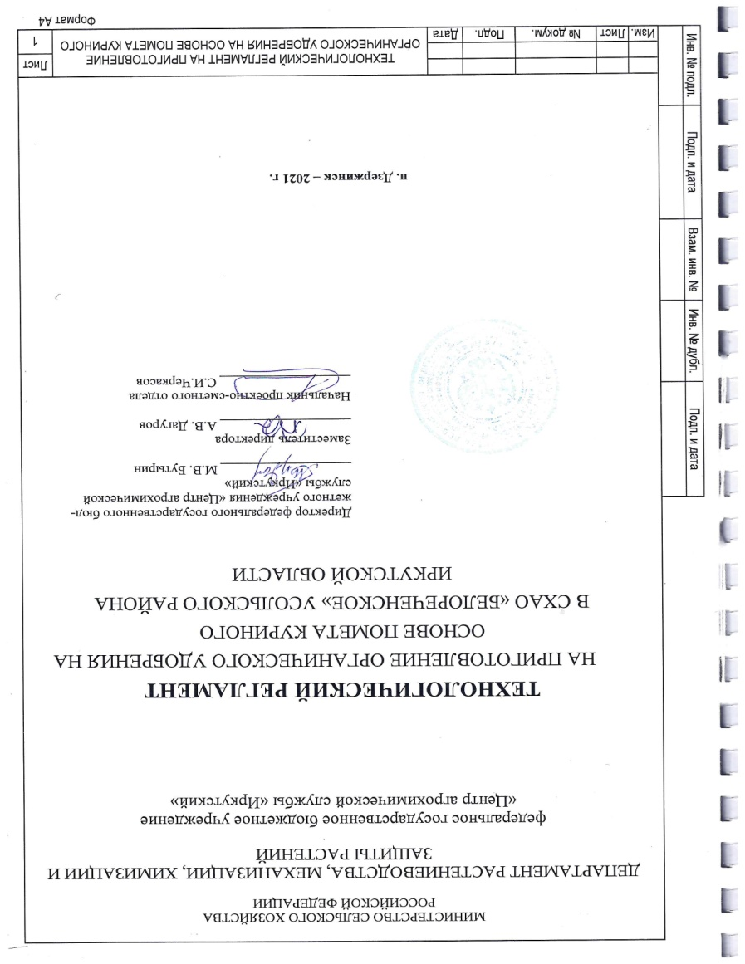
ФГБУ «ЦАС «Иркутский» разрабатывает технологический регламент на приготовление органических удобрений на основе навоза (помета)
15

Slide 17
Проектом предусматриваются следующие виды работ по созданию площадки компостирования навоза (помета):
1. Снятие плодородного слоя почвы и его складирование по периметру площадки компостирования
2. Заглубление площадки на глубину гидроизоляционного слоя
3. Устройство каналов по периметру площадки и установка емкости на пониженных участках для сбора осадков
4. Посадка деревьев и кустарников по внешнему периметру водосборных каналов
16

Slide 18

Стоимость затрат на подготовку площадки для компостирования и временного хранения органического удобрения рассчитывается специалистами ФГБУ «ЦАС «Иркутский» в программе «ГРАНД – Смета»
17

Slide 19
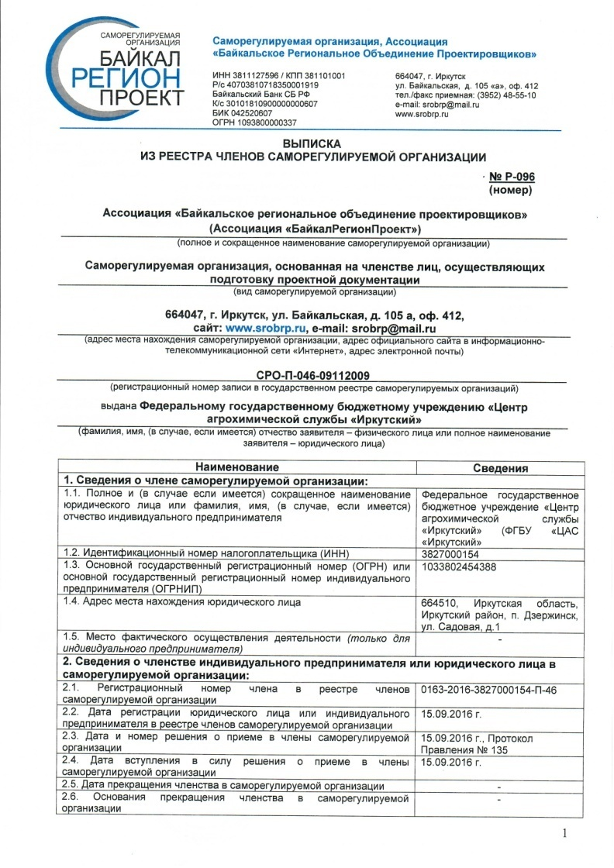
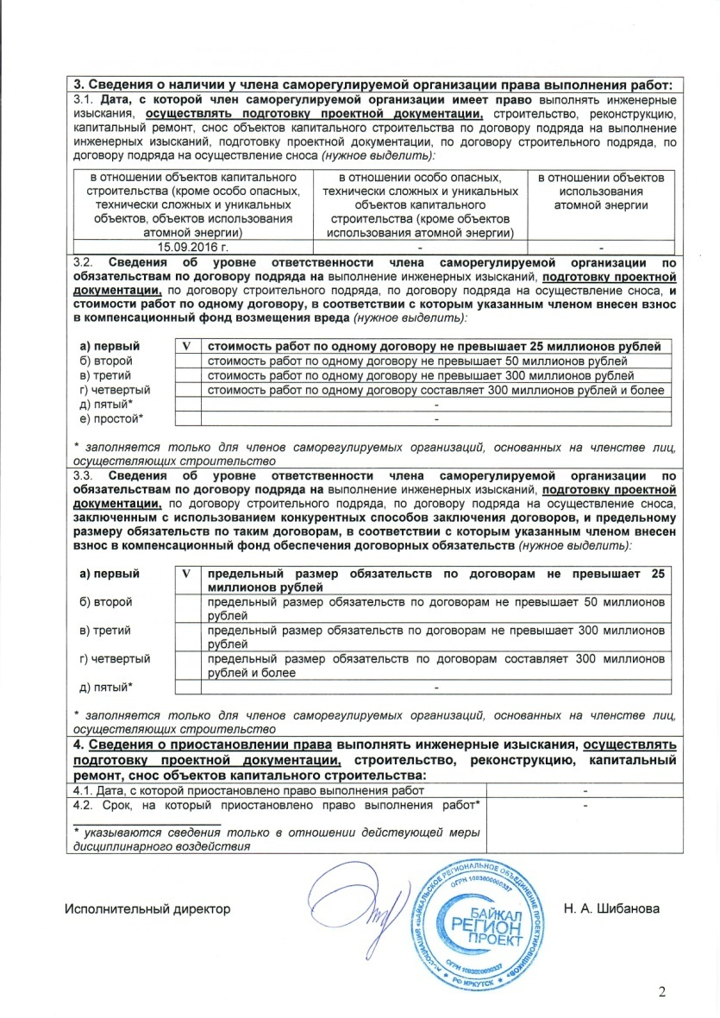
ФГБУ «ЦАС «Иркутский» является членом саморегулируемой организации «БайкалРегионПроект»
18

Slide 20
Подготовка лагун для сбора, хранения, сушки навозных стоков осуществляется:
1. на глиняном замке или геомембране
2. на глубину 3 метра (при больших объемах глубина может достигать 4-5 метров)
3. со скошенными углами 110-115 ͦ, чтобы предотвратить сдвиги геомембраны
19

Slide 21

СПАСИБО ЗА ВНИМАНИЕ!

